Slide 1
Virtual Memory II: Systems & Management
Introduction to Computer Systems
2025 Fall

Slide 2
Outline
Intel Core i7地址翻译
基本信息
地址翻译
Linux虚拟内存管理
虚拟内存布局
虚拟内存区域
内存映射

Slide 3
Outline
Intel Core i7地址翻译
基本信息
地址翻译
Linux虚拟内存管理
虚拟内存布局
虚拟内存区域
内存映射

Slide 4
基本信息
48位虚拟地址空间
2^48 B = 256 * 2^40 B = 256 TB
用户地址空间和内核地址空间各占一半
64位机器 != 64位虚拟地址空间
64位机器指CPU的字长/寄存器的位宽度为64位
52位物理地址空间
2^52 B= 4 * 2^50 B = 4 PB
兼容模式：32位虚拟/物理地址空间
CR3: Core i7的PTBR
上下文切换时修改为新进程一级页表的物理地址
FFFF FFFF FFFF
Kernel Memory
128 TB
8000 0000 0000
7FFF FFFF FFFF
User Memory
128 TB
0000 0000 0000
虚拟地址空间

Slide 5
FAQ
为什么64位程序的指针有64位，但是虚拟地址空间只有48位？
在程序中，虚拟地址的确是64位的
实际硬件只使用地址的低48位，符号扩展到64位
一些处理器会检查虚拟地址的高16位是否是第47位的副本
如果不是则触发一般保护故障
52位物理地址空间？
指硬件可支持的物理地址位数最大为52位
CPU连向DRAM的地址线最多可以有52根
便于在未来支持内存容量的增加
根据物理内存的实际大小使用不同位数的物理地址
不用的高位设为0（不连线）即可
FFFF FFFF FFFF FFFF
Kernel Memory
128 TB
FFFF 8000 0000 0000
Noncanonical Memory
0000 7FFF FFFF FFFF
User Memory
128 TB
0000 0000 0000 0000
进程视角下的虚拟地址空间

Slide 6
基本信息
9
9
9
9
12
Virtual
address
VPN 1
VPN 2
VPN 3
VPN 4
VPO
48位虚拟地址空间
52位物理地址空间
常规页大小：4 KB
PTE大小：8 B
VA: 9 + 9 + 9 + 9 + 12
PA: 40 + 12
每个页表的每个PTE对应多大的连续虚拟内存片？
只有一级页表需要常驻内存
L1 PT
Page global
directory
L2 PT
Page upper
directory
L3 PT
Page middle
directory
L4 PT
Page
table
Page walk
40
40
40
40
CR3
/
/
/
/
Physical
address
of L1 PT
Offset into
physical and
virtual page
/
12
L1 PTE
L2 PTE
L3 PTE
L4 PTE
Physical
address
of page
512 GB
region
per entry
1 GB
region
per entry
2 MB
region
per entry
4 KB
region
per entry
40
/
40
12
Physical
address
PPN
PPO

Slide 7
基本信息
cache line: B = 64
Processor package
Registers
Instruction
fetch
MMU
(addr translation)
CORE 0
L1 d-cache
32 KB, 8-way
L1 i-cache
32 KB, 8-way
L1 d-TLB
64 entries, 4-way
L1 i-TLB
128 entries, 4-way
CORE 1
C = S * E * B => S = 2^6 = 64
Cache split, 32KB, 8-way
C = S * E => S = 16
C = S * E => S = 32
L2 unified cache
256 KB, 8-way
L2 unified TLB
512 entries, 4-way
C = S * E * B => S = 2^9 = 512
Unified
C = S * E => S = 128
To other
cores
QuickPath interconnect
4 links @ 25.6 GB/s each
CORE 2
CORE 3
To I/O
bridge
L3 unified cache
8 MB, 16-way
(shared by all cores)
DDR3 Memory controller
3 x 64 bit @ 10.66 GB/s
32 GB/s total (shared by all cores)
C = S * E * B => S = 2^13 = 8192
Shared
3 x 64 bit @ 10.66 GB/s
Main memory
各级Cache和TLB的容量、组相联数量分别是有什么设计考虑
Notes:
﻿第20讲研讨题2（ 1） 基于课件第 31 页， 讲解酷睿 i7 的存储系统， 并分析各级 Cache 和 TLB 的容量、 组相联数量分别是有什么设计考虑。 然后查询最新款的酷睿 i7 的这些指标有没有变化。

Slide 8
Outline
Intel Core i7地址翻译
基本信息
地址翻译
Linux虚拟内存管理
虚拟内存布局
虚拟内存区域
缺页异常处理
内存映射

Slide 9
地址翻译
CPU
32/64
L2, L3, and
main memory
Result
Virtual address (VA)
36
12
VPN
VPO
L1
hit
L1
miss
32
4
TLBT
TLBI
L1 d-cache
(64 sets, 8 lines/set)
TLB
hit
TLB
miss
...
...
L1 d-TLB (16 sets, 4 entries/set)
9
9
9
9
40
12
40
6
6
VPN1
VPN2
VPN3
VPN4
PPN
PPO
CT
CI
CO
Physical
address
(PA)
CR3
VIPT:
Virtually indexed, physically tagged
PTE
PTE
PTE
PTE
Page tables
Notes:
﻿第20讲研讨题2（ 3） 基于课件第 32~35 页， 讲解酷睿 i7 的地址转换过程， 分 TLB hit/miss、 Cache hit/miss等不同情况， 然后讲解不同级页表中的页表项的具体内容。

Slide 10
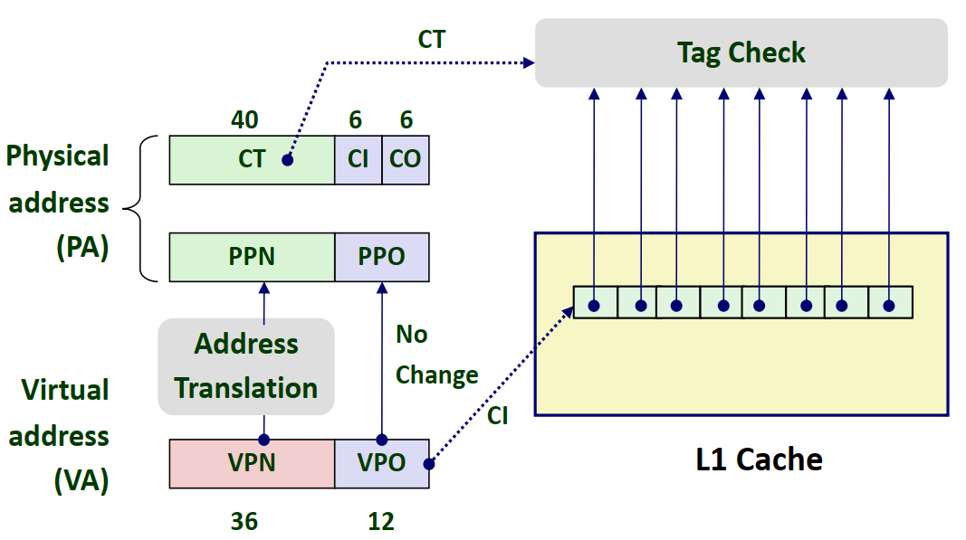
地址翻译
为什么tag需要来自物理地址？
VIPT:
Virtually indexed, physically tagged
Notes:
第20讲研讨题2﻿（ 4） 基于课件第 36 页， 讲解“ Virtulally indexed, physically tagged” 的具体实现和效果。

Slide 11
补充：VIVT Cache
Virtually indexed, virtually tagged
完全基于虚拟地址查找
例子：MIPS R4000
Pros: 访问cache无需等待地址翻译
Cons: 存在别名问题
不同的虚拟地址可能对应同一个物理内存中的数据对象，导致缓存了两个副本
需要内核来维护缓存的一致性
Notes:
﻿第20讲研讨题2（ 5） ﻿拓展研讨： 调研用虚拟地址寻址的 Cache 实例。

Slide 12
页表项格式
Available for OS (page table location on disk)
P=0
一至三级页表
63
62
52
51
12
11
9
8
7
6
5
4
3
2
1
0
XD
Unused
Page table physical base address
Unused
G
PS
0
A
CD
WT
U/S
R/W
P=1
XD
Unused
Page physical base address
Unused
G
0
D
A
CD
WT
U/S
R/W
P=1
四级页表
Available for OS (page location on disk)
P=0
字段 | 描述
P (Present, Valid) | 有效位，1 => 对应页在DRAM中
R/W (Read/Write) | 读写权限位，1 => 可读写
U/S (User/Supervisor) | 用户权限位，1 => 用户可访问
WT (Write Through) | 写策略位，1 => 直写
CD (Cache Disabled) | 缓存位，1 => 禁止cache缓存
A (Access) | 引用位，1 => MMU访问时设置
字段 | 描述
D (Dirty) | 修改位，1 => 对应页被修改过
PS (Page Size) | 子页的大小，1 => 大页
G (Global) | 全局页，1 => 进程共享页, TLB不刷新
XD (Exe. Disabled) | 可执行权限位，1 => 禁止执行
Notes:
﻿第20讲研讨题2（ 3） 基于课件第 32~35 页， 讲解酷睿 i7 的地址转换过程， 分 TLB hit/miss、 Cache hit/miss等不同情况， 然后讲解不同级页表中的页表项的具体内容。

Slide 13
大页（huge page）
比常规页面（4 KB）更大的页
减少页表条目，从而减少页表对物理内存的占用
减少TLB miss
减少缺页频率
为什么不直接将页面大小设置得更大？
大页面管理起来没有小页面灵活
如何实现？
思想：增加VPO/PPO的位数（把页目录当作页表用）
IA32（二级页表）支持的页大小：4 KB/4 MB
x86-64（四级页表）支持的页大小：4 KB/2 MB/1 GB

Slide 14
x86-64大页
9
9
9
9
12
Virtual
address
VPN 1
VPN 2
VPN 3
VPN 4
VPO
L1 PT
Page global
directory
L2 PT
Page upper
directory
L3 PT
Page middle
directory
40
40
40
CR3
/
/
/
Physical
address
of L1 PT
Offset into
physical and
virtual page
/
21
L1 PTE
L2 PTE
L3 PTE
PS=0
PS=0
PS=1
Physical address of large page
大页的物理地址格式和常规页不同
31
/
31
21
PPN
PPO

Slide 15
地址翻译小结
分页：虚拟页和物理页具有相同大小
页表记录虚拟页和物理页之间的映射关系
页表是页表项的数组，每个进程1个，由OS管理
页表项记录了虚拟页对应的物理页地址/磁盘地址
一般1张页表的大小为1页
硬件基于页表进行地址翻译
一般不需要OS参与，除非发生异常
TLB是基于VPN寻址的一小块SRAM，缓存页表项
VPN => TLB/page walk => PPN
按需页面调度（demand paging）由OS协调完成
机制与策略分离的思想
硬件提供机制，OS提供管理策略

Slide 16
Outline
Intel Core i7地址翻译
基本信息
地址翻译
Linux虚拟内存管理
虚拟内存布局
虚拟内存区域
内存映射

Slide 17
Linux虚拟内存布局
Process-specific data
structs (ptables,
task and mm structs, kernel stack)
内核虚拟内存（128 TB）
代码和公有数据
物理内存
进程私有的数据
用户虚拟内存（128 TB）
只读代码段：.init, .text, .rodata
数据段：.data, .bss
运行时堆（brk）
共享库
运行时栈（%rsp）
Different for each process
Kernel
virtual
memory
Identical for each process
Physical memory
Kernel code and data
%rsp
User stack
来自可执行文件
Memory mapped region
for shared libraries
Process
virtual
memory
brk
Runtime heap (malloc)
Uninitialized data (.bss)
Initialized data (.data)
0x00400000
Program text (.text)
Notes:
﻿第20讲研讨题2（ 6） 基于课件第 37~39 页， 讲解 Linux 中虚拟地址相关的处理操作。

Slide 18
Outline
Intel Core i7地址翻译
基本信息
地址翻译
Linux虚拟内存管理
虚拟内存布局
虚拟内存区域
内存映射

Slide 19
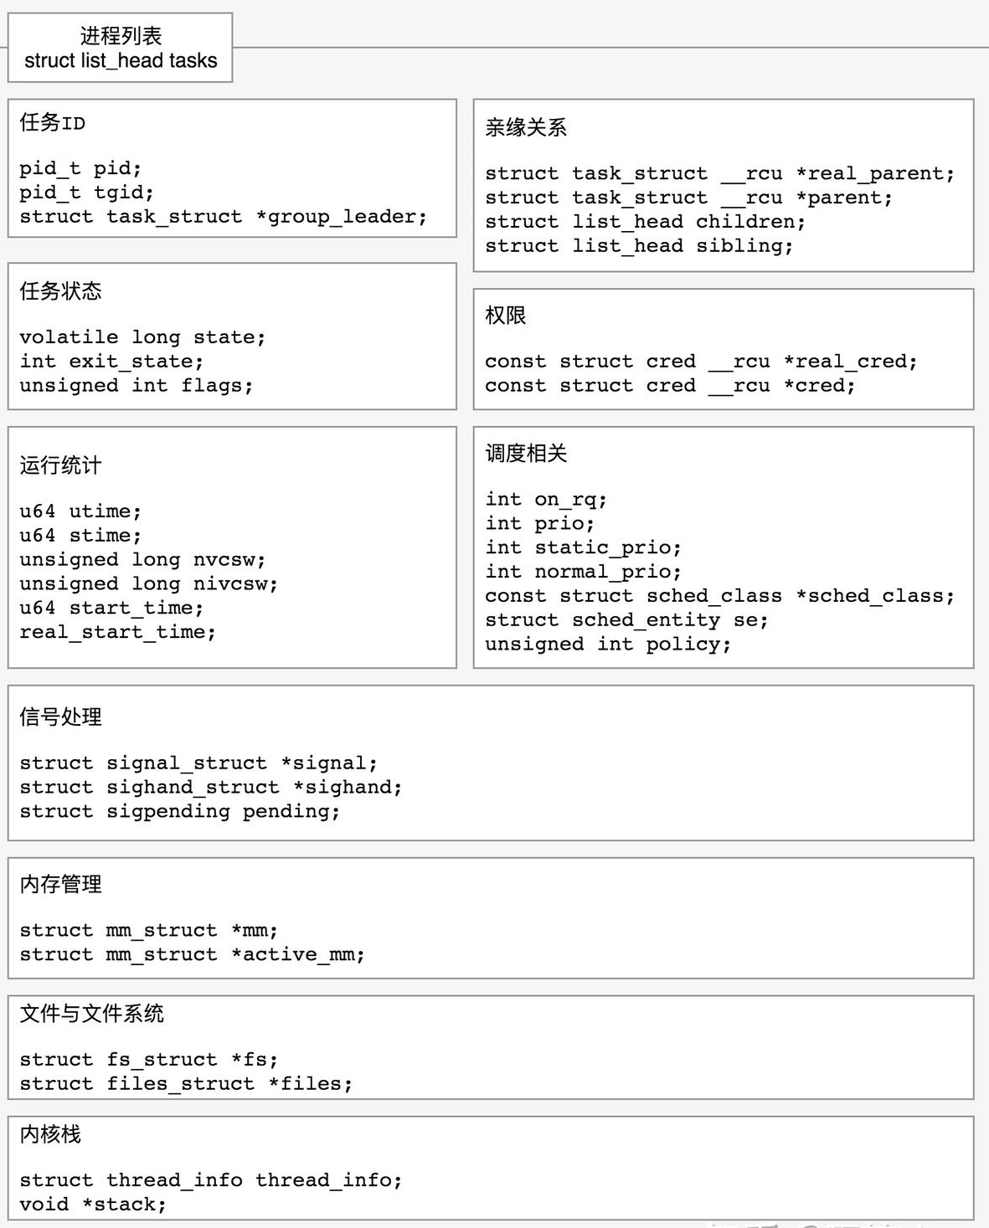
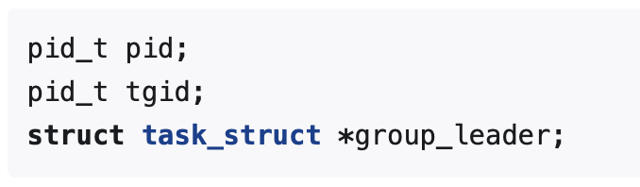
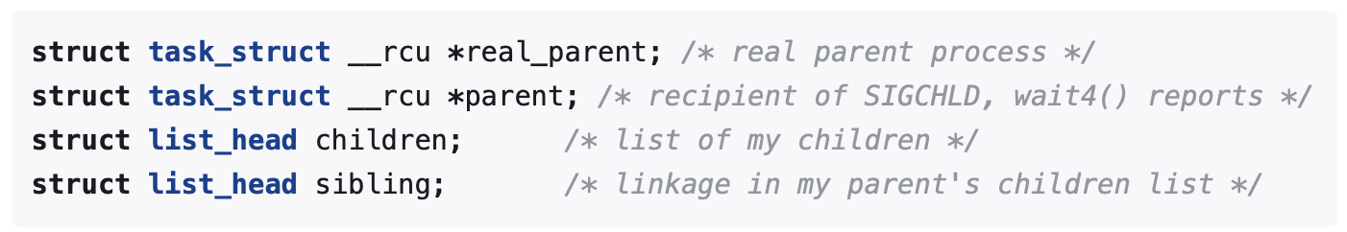
task_struct
进程描述符/进程控制块：操作系统感知进程存在的唯一标志
每个进程一个，记录了进程的所有信息
进程的ID
亲缘关系：进程树
进程状态：运行，挂起，终止…
进程统计信息：在CPU上运行的时间…
进程调度：优先级，调度策略…
可执行文件名
Notes:
﻿第20讲研讨题2（ 6） 基于课件第 37~39 页， 讲解 Linux 中虚拟地址相关的处理操作。

Slide 20
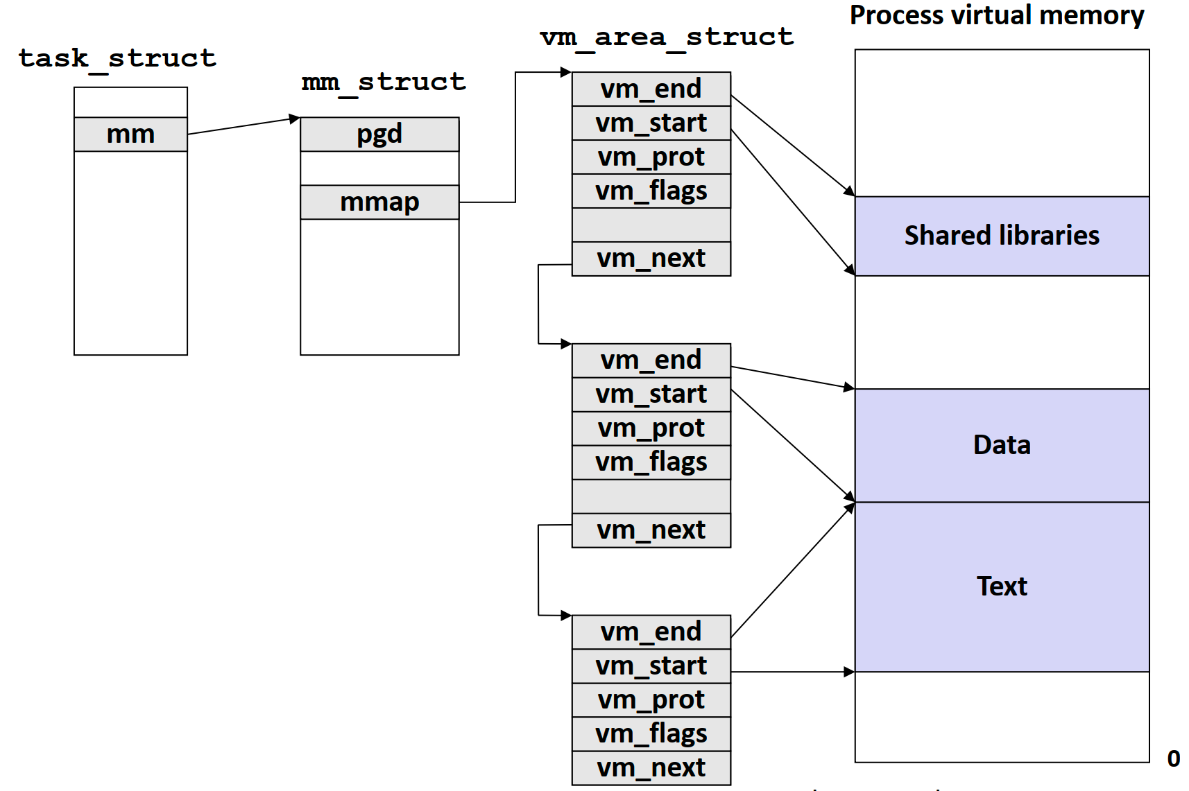
mm_struct和vm_area_struct
pgd：一级页表的物理地址
进程切换时加载到PTBR
vm_prot：进程读/写区域的权限
PROT_EXEC
PROT_READ
PROT_WRITE
PROT_NONE
vm_flags：区域的属性
MAP_PRIVATE
MAP_SHARED
MAP_ANON
注意：只记录用户虚拟内存，以段为单位
Notes:
﻿第20讲研讨题2（ 6） 基于课件第 37~39 页， 讲解 Linux 中虚拟地址相关的处理操作。

Slide 21
缺页异常（page fault, PF）处理
vm_area_struct
Process virtual memory
异常触发
CPU发送虚拟地址A到MMU
MMU解析A，找到A所在页的页表项
发现该页有效位为0
触发缺页异常，上下文切换，进入内核态
异常处理
搜索该进程的vm_area_struct，确定A所在的段
A不在任何段：非法地址，段错误，程序被杀死
A在某个段：合法地址，检查权限（vm_prot, vm_flags）
违反权限：保护异常，程序被杀死/触发CoW
符合权限：页面调度，返回，重新执行指令
与一般保护故障的关系：不同点/相同点
vm_end
vm_start
vm_prot
vm_flags
shared libraries
vm_next
1
read
vm_end
vm_start
data
3
vm_prot
read
vm_flags
vm_next
text
2
write
vm_end
vm_start
vm_prot
vm_flags
vm_next
Notes:
﻿第20讲研讨题2（ 6） 基于课件第 37~39 页， 讲解 Linux 中虚拟地址相关的处理操作。

Slide 22
Outline
Intel Core i7地址翻译
基本信息
地址翻译
Linux虚拟内存管理
虚拟内存布局
虚拟内存区域
内存映射

Slide 23
Linux内存映射
基本概念：将一个区域（段）和一个对象关联起来
对象来自文件
文件的类型
普通文件：在磁盘上
匿名文件：需要时由OS动态创建，请求二进制零
本质上是一块全为零的物理内存区域
E.g., 加载时为.bss分配虚拟内存
交换文件：特殊的普通文件
也叫作交换空间
在磁盘上，由内核维护
临时存储被换出的页
Notes:
﻿﻿第20讲研讨题2（ 7） 基于课件第 41 页， 解释存储映射相关的几个概念。
﻿第20讲研讨题2（ 8） 基于课件第 45~49 页以及前几页的回顾内容， 讲解虚拟存储系统如何支持共享资源。

Slide 24
交换文件与页面调度
基本策略：按需页面调度
减少非必要开销
换入（page in）：缺页时把需要的页从磁盘复制到物理内存
换出（page out） ：把物理内存中物理页的内容写回到磁盘
页面调度时是否一定要换出页面？不一定
物理内存还有空闲
牺牲页（物理页）没有被修改（dirty bit = 0）
下次CPU访问的时候OS直接从磁盘读 or 动态申请
换出页面的情况：牺牲页被修改了（dirty bit = 1）
换出到哪里？
情况1：换出到交换文件
情况2：如果页面映射到了磁盘上的普通文件，直接更新该文件即可
物理内存+交换文件的大小限制了进程能分配的虚拟页数
Notes:
﻿﻿第20讲研讨题2（ 7） 基于课件第 41 页， 解释存储映射相关的几个概念。
﻿第20讲研讨题2（ 8） 基于课件第 45~49 页以及前几页的回顾内容， 讲解虚拟存储系统如何支持共享资源。

Slide 25
共享对象
共享的含义：写操作公开
进程1向VA₁写: a -> b
物理内存中PA₁处的a会被修改b
进程2通过VA₂读PA₁，会读入b
也是一种进程间通信机制
修改最终会写回到磁盘上的原始对象
如果对象来自磁盘
Process 1
virtual memory
Physical
memory
Process 2
virtual memory
Shared object (on disk)
Notes:
﻿﻿第20讲研讨题2（ 7） 基于课件第 41 页， 解释存储映射相关的几个概念。
﻿第20讲研讨题2（ 8） 基于课件第 45~49 页以及前几页的回顾内容， 讲解虚拟存储系统如何支持共享资源。

Slide 26
私有对象
私有的含义：写操作不公开
写时复制（copy on write, CoW）
PTE R/W设置为只读，所在区域被标记为私有
进程写该私有区域，触发保护异常
异常处理程序在物理内存中复制该页面，修改PTE中的PPN，恢复可写权限
处理程序返回，重新执行写指令
从CoW可以观察到
保护异常并不总是使进程被杀死
Lazy allocation
Process 1
virtual memory
Physical
memory
Process 2
virtual memory
Copy-on-write
Write to private
copy-on-write
page
Private
copy-on-write object
(on disk)
Notes:
﻿﻿第20讲研讨题2（ 7） 基于课件第 41 页， 解释存储映射相关的几个概念。
﻿第20讲研讨题2（ 8） 基于课件第 45~49 页以及前几页的回顾内容， 讲解虚拟存储系统如何支持共享资源。

Slide 27
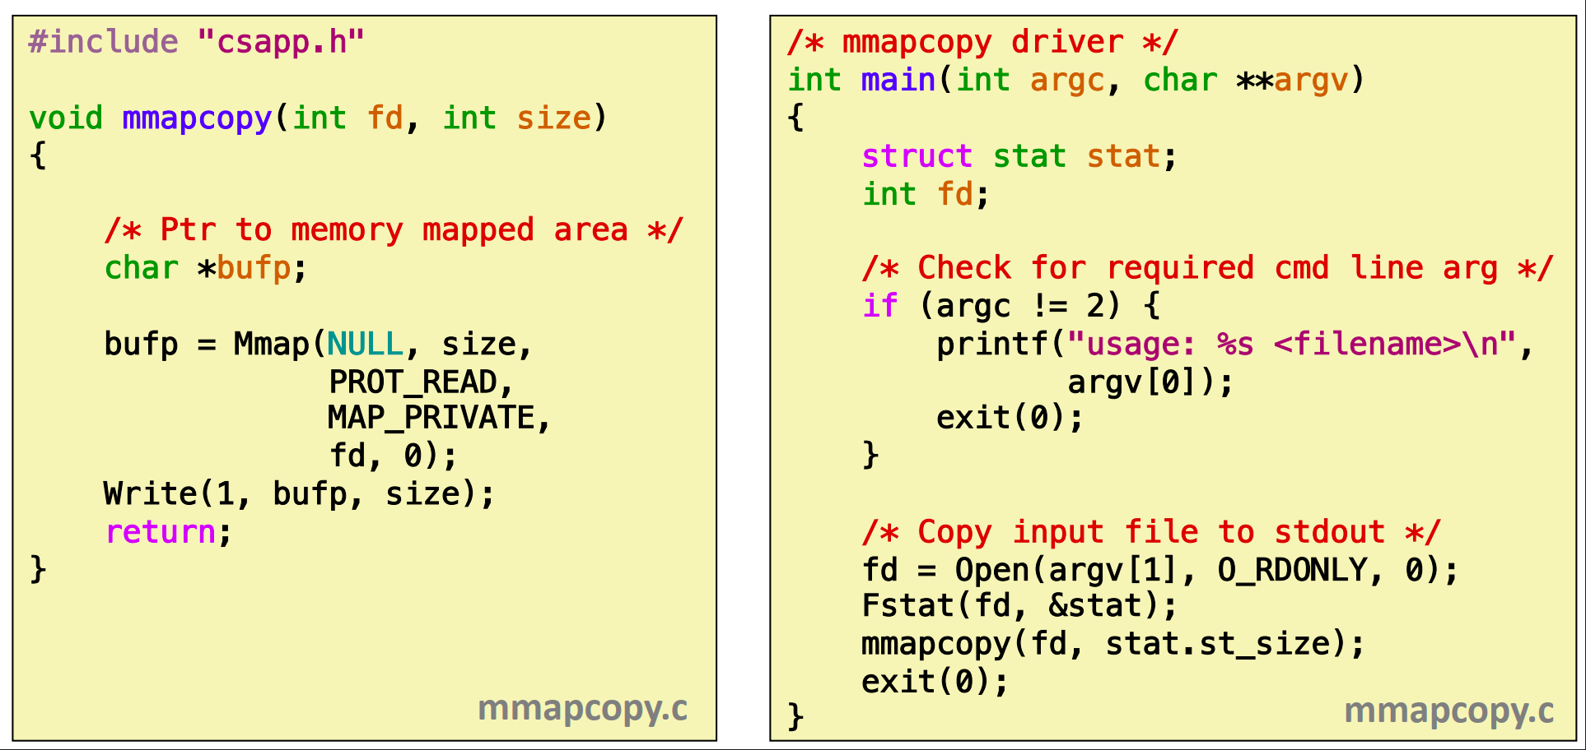
用户级内存映射：mmap
﻿Copying a file to stdout without transferring data to user space.
Notes:
﻿第20讲研讨题2（ 9） 基于课件第 50~52 页以及后续的 mmap()函数相关程序示例， 讲解用户级存储映射的实现方式和主要应用场景， 并分析其优点。

Slide 28
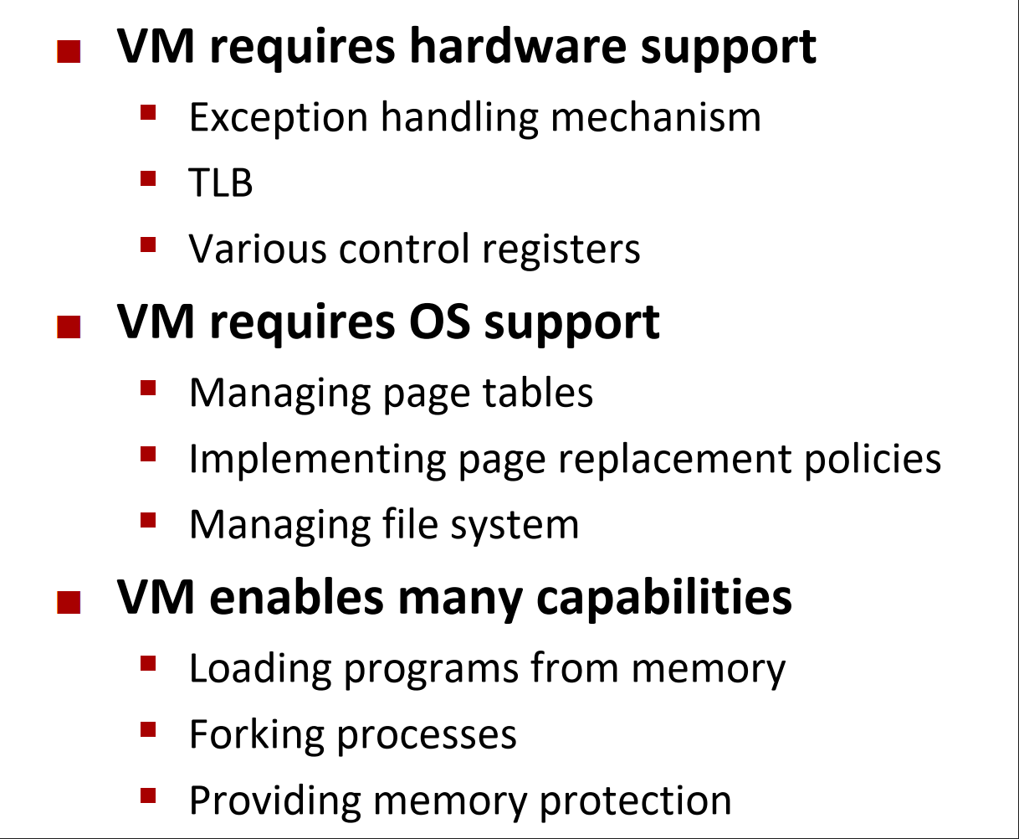
fork和execve的具体行为：CSAPP P584
Notes:
﻿﻿第20讲研讨题2（ 7） 基于课件第 41 页， 解释存储映射相关的几个概念。
﻿第20讲研讨题2（ 8） 基于课件第 45~49 页以及前几页的回顾内容， 讲解虚拟存储系统如何支持共享资源。

Slide 29
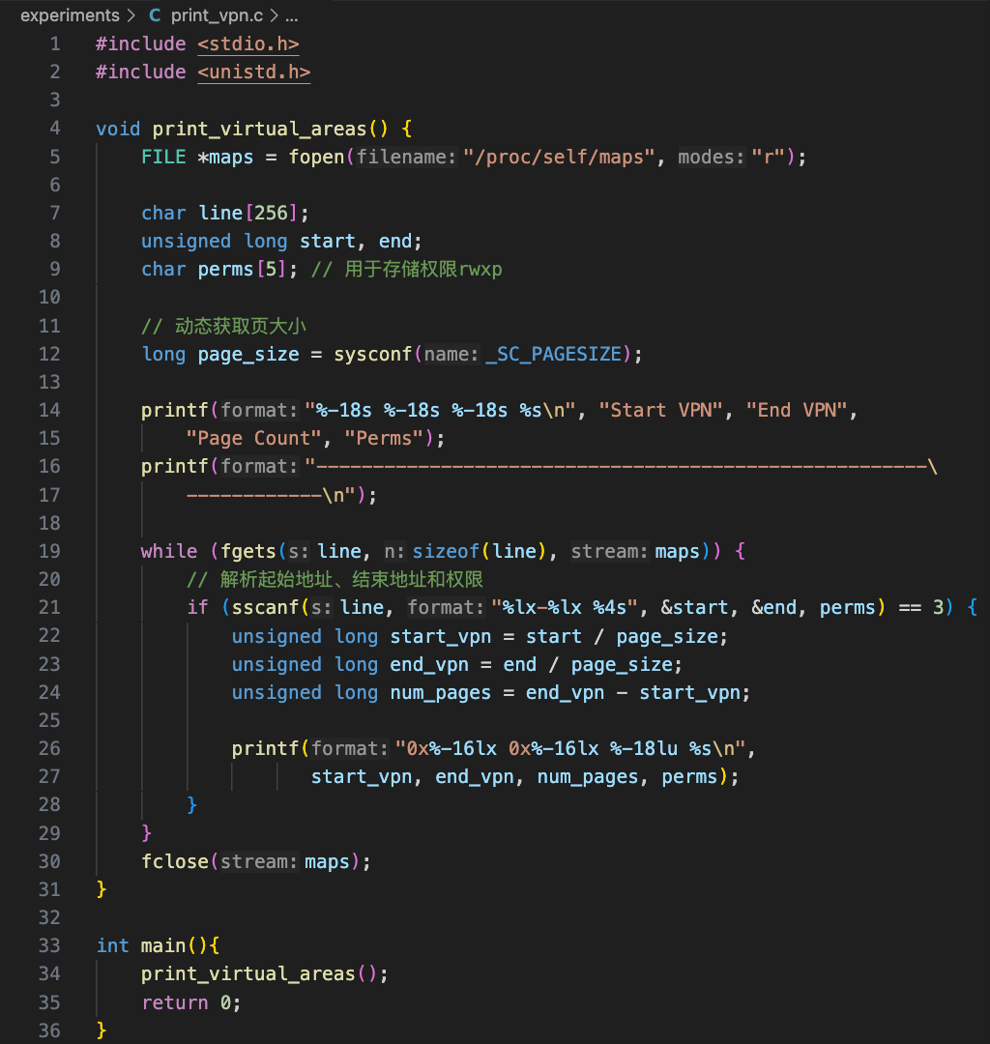
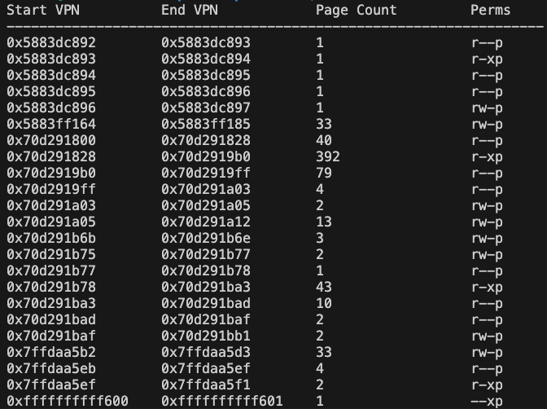
大班作业
编写程序，打印出该进程所能访问的所有用户态虚拟页的页号
/proc/self/maps记录了当前进程的虚拟内存布局

Slide 30
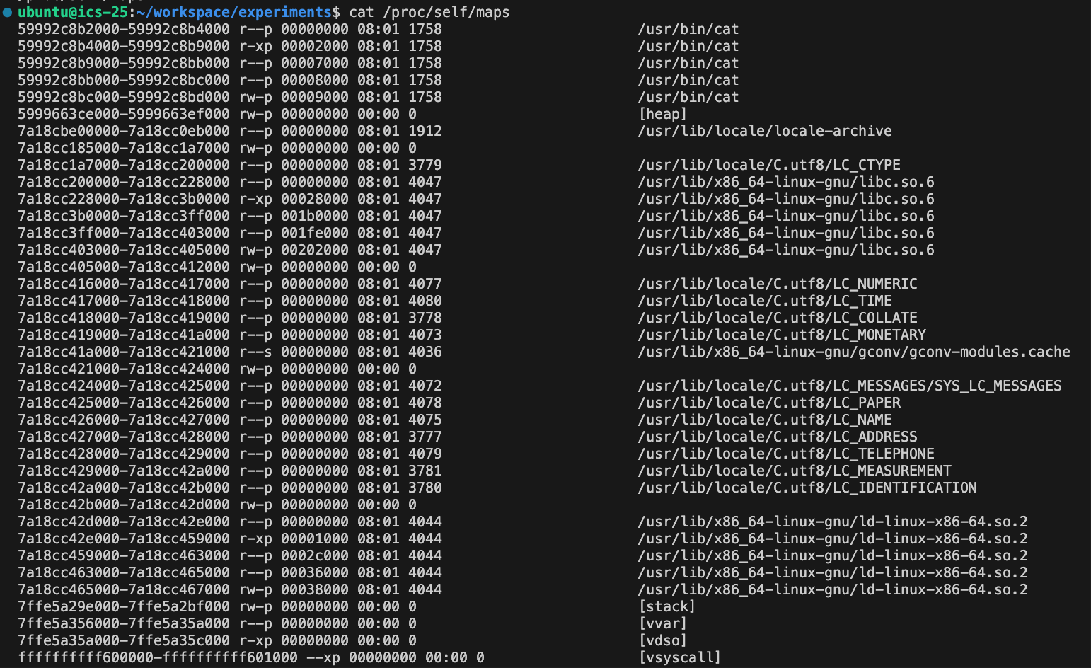
地址范围 权限|文件偏移量|设备号|索引节点号 路径

Slide 31
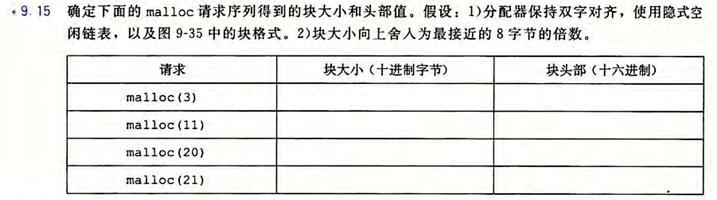
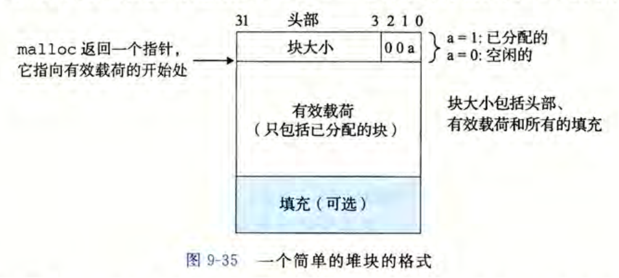
大班作业
8
0x0000 0009
16
0x0000 0011
24
0x0000 0019
32
0x0000 0021

Slide 32
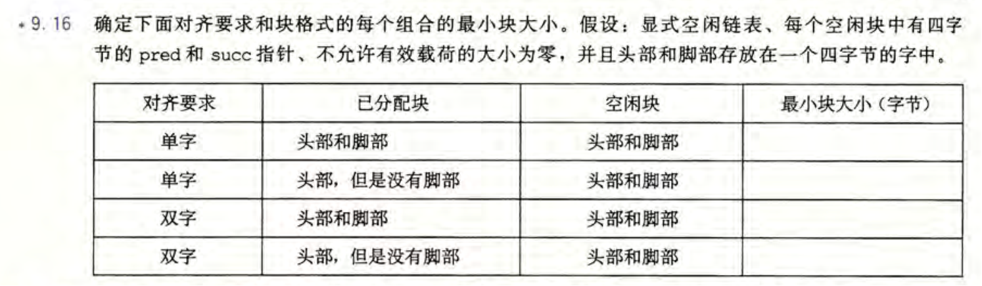
大班作业
16
16
16
16
最小块大小 = max(最小已分配块大小，最小空闲块大小)

Slide 33
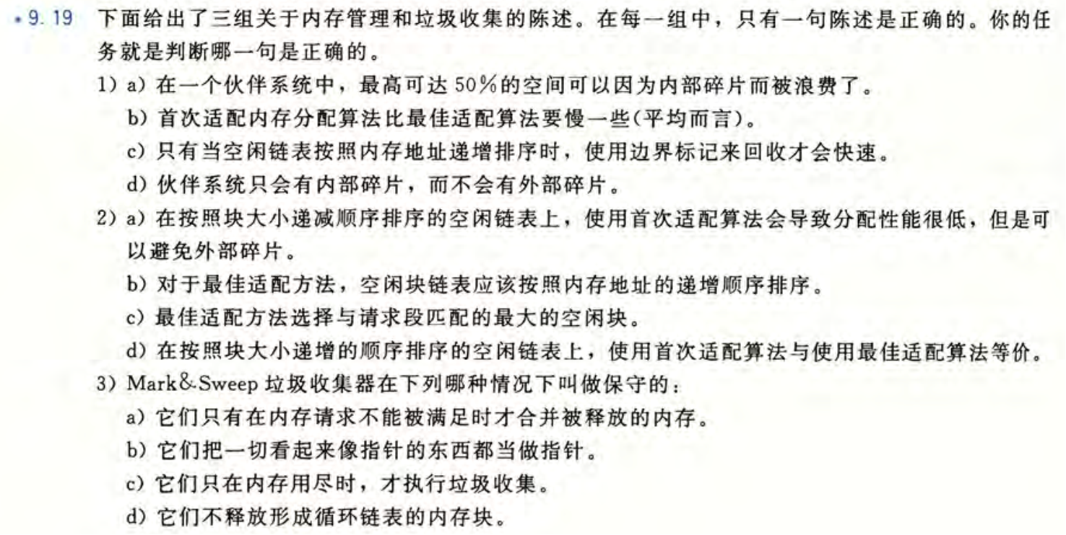
大班作业
a)
d)
b)

Slide 34
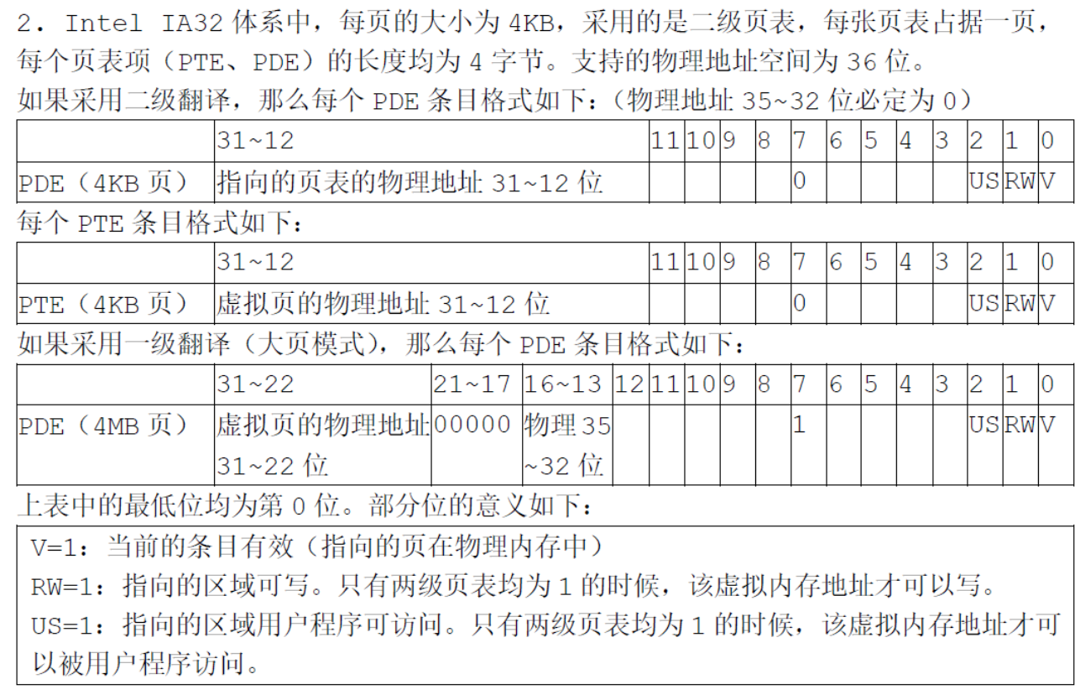
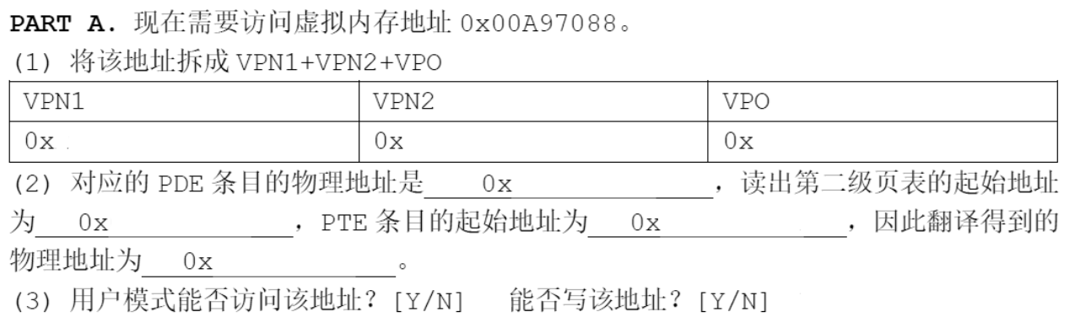
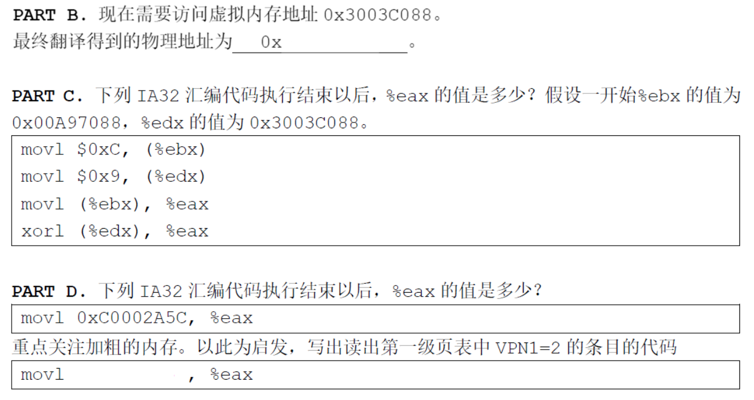
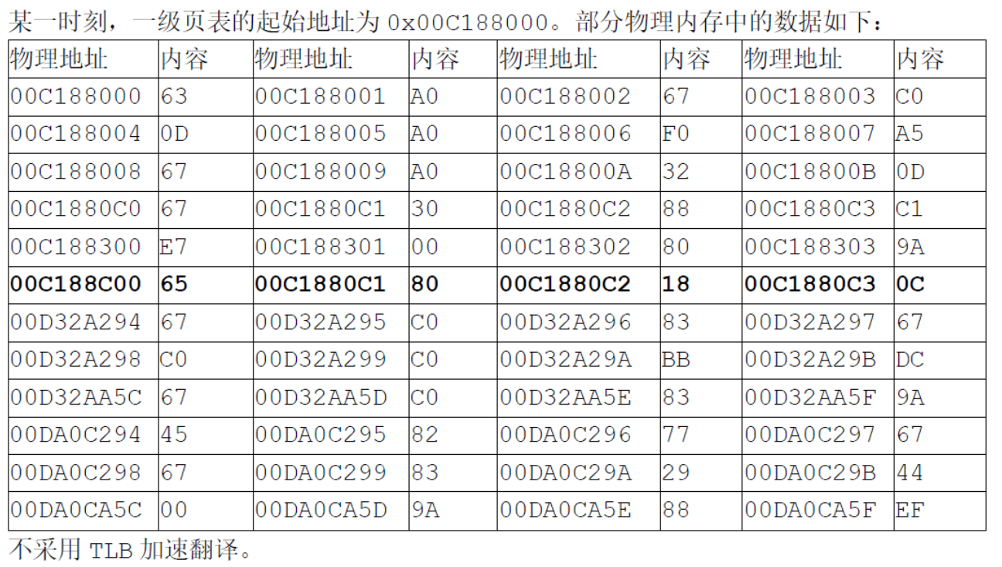

Slide 35

Thank you!

Slide 36
Outline
Intel Core i7地址翻译
基本信息
地址翻译
Linux虚拟内存管理
虚拟内存布局
虚拟内存区域
内存映射
System I/O
Linux文件与文件系统
Unix I/O, Standard I/O, Robust I/O

Slide 37
Outline
Intel Core i7地址翻译
基本信息
地址翻译
Linux虚拟内存管理
虚拟内存布局
虚拟内存区域
内存映射
System I/O
Linux文件与文件系统
Unix I/O, Standard I/O, Robust I/O

